Slide 1
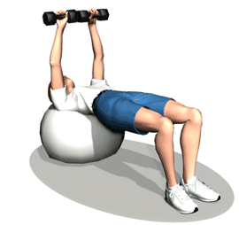
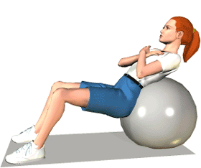
Zestaw ćwiczeń

Slide 2
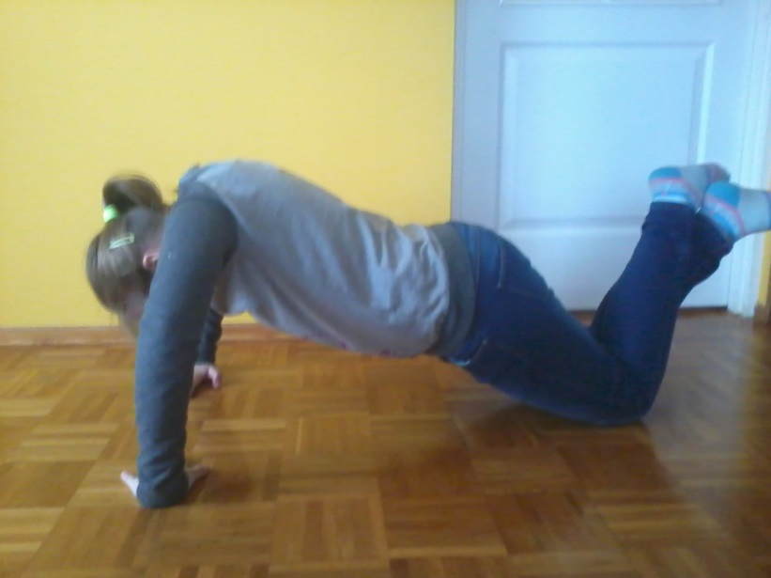
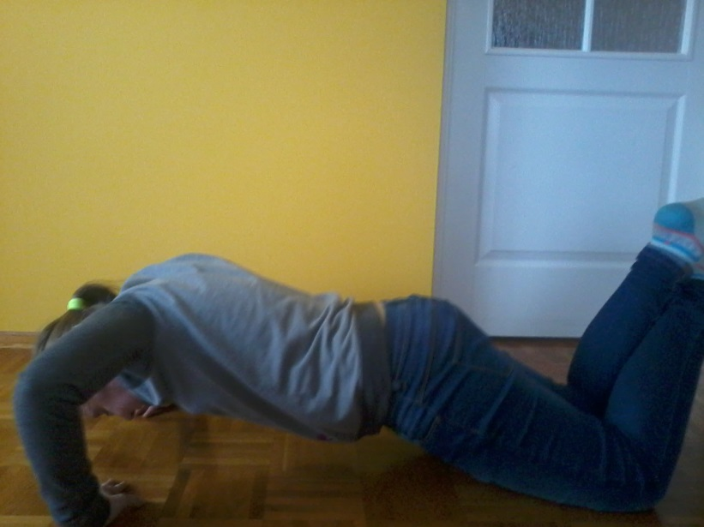
Pompki
Ćwiczenie to polega na położeniu się na brzuchu i ustawieniu dłoni na szerokości ramion. Nogi i tułów muszą być wyprostowane. Później ugnij się tak, by nosem lub podbródkiem niemal dotknąć podłogi.
Korzyści dla ciała
Pompki wzmacniają obręcz barkową, ćwiczą ręce, klatkę piersiową i górną partię pleców. Poprawiają wchłanianie tlenu w płucach, pobudzają krążenie krwi.

Slide 3
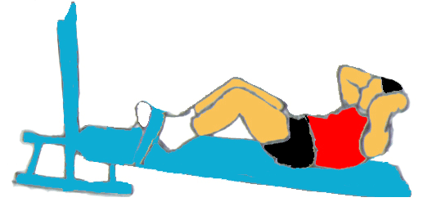
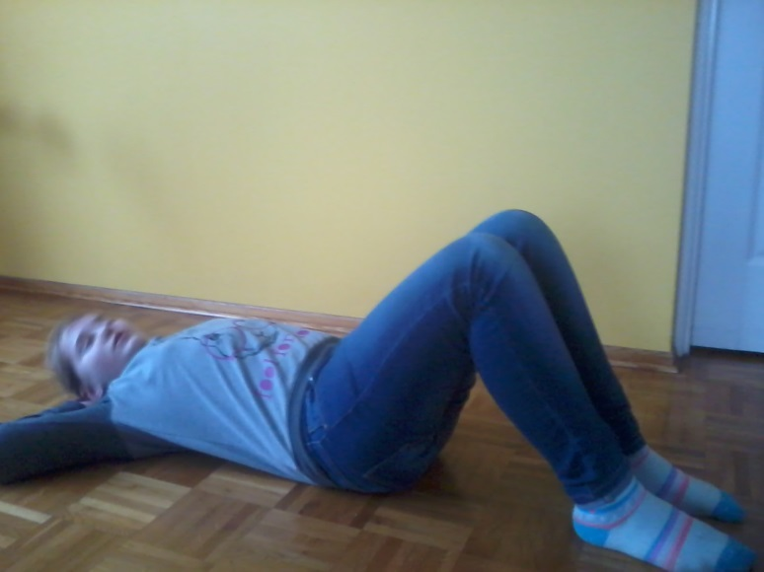
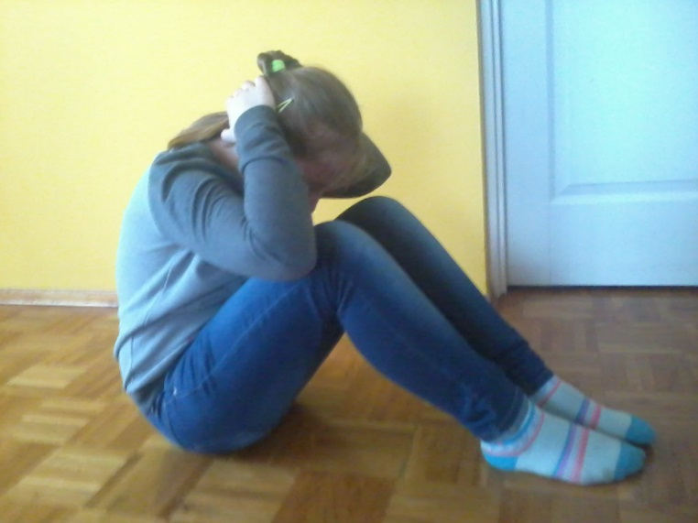
Brzuszki
Ćwiczenie to polega na położeniu się na plecach, ugięciu kolan, oraz oparciu stóp na podłodze. Trzeba skrzyżować ręce na karku i unieść tułów. Później wróć do pozycji wyjściowej.
Korzyści dla ciała
Brzuszki wzmacniają mięśnie proste brzucha.

Slide 4
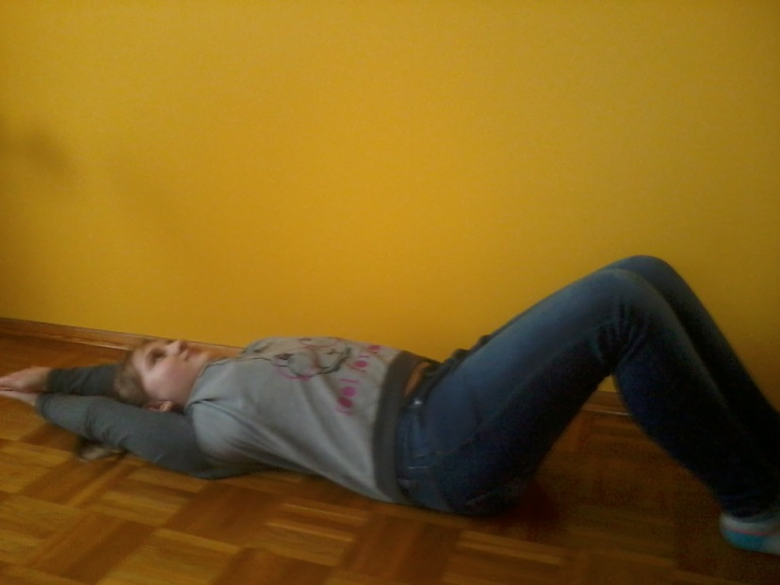
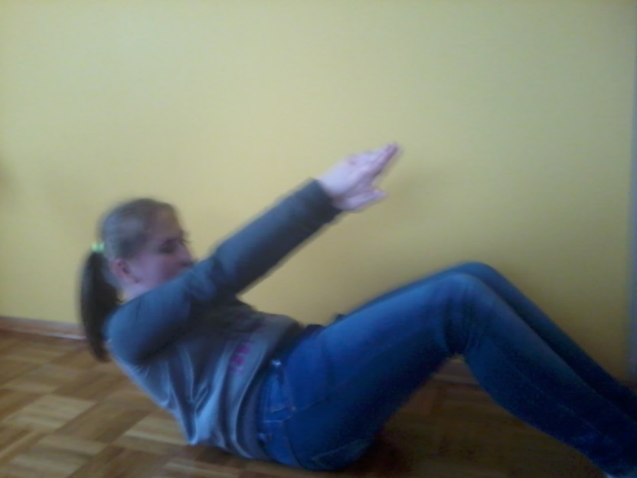
Skłony z prostymi rękami
Ćwiczenie to polega na:
*Leżeniu na plecach z ugiętymi nogami
*Ręce muszą być wyprostowane i wyciągnięte do tyłu, dłonie ułożone jedna na drugiej
*Podciągnięciu tułowia do góry, napięciu mięśni brzucha
*Naciśnięciu dłońmi na siebie i naprężeniu mięśni

Slide 5
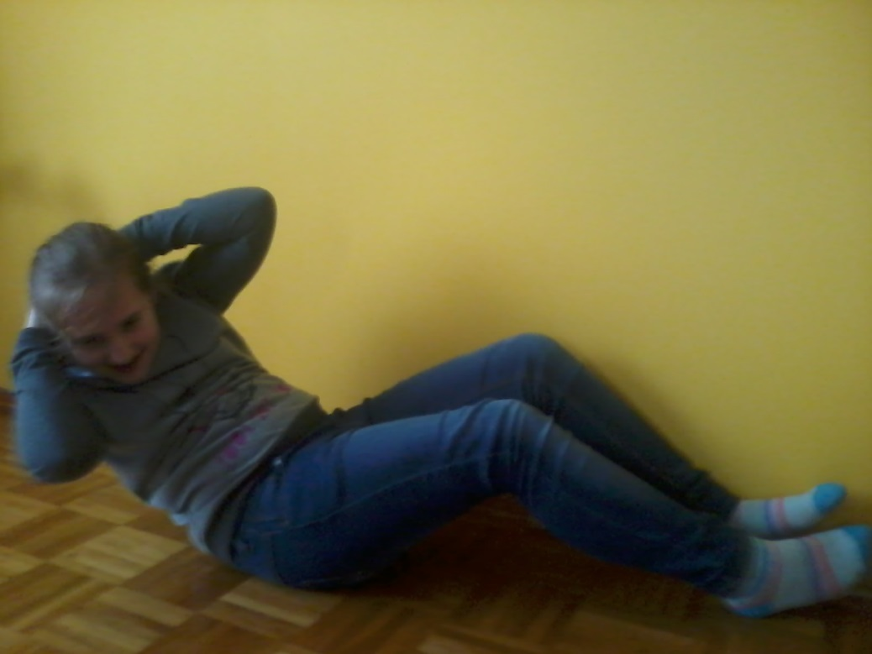
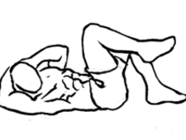
Brzuszki skośne
*Leżenie na plecach z ugiętymi nogami
*Zaprzyj się nogami o podłogę
*Ręce skrzyżuj na karku
*Łokcie skieruj na zewnątrz
*Napnij mięśnie brzucha
*Biorąc wdech, podciągnij tułów na ukos w prawo, aż ramię oderwie się od podłogi
*Wytrzymaj chwilę w tej pozycji
*Rozluźnij się wydychając powietrze
*Powtórz 5 razy

Slide 6
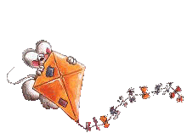
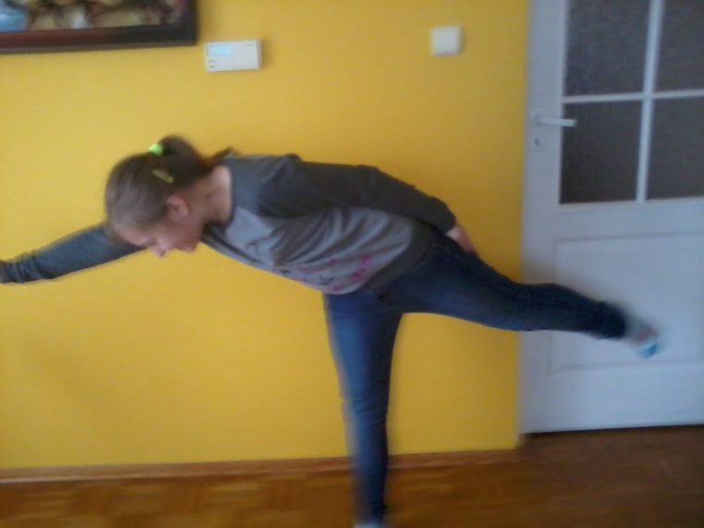
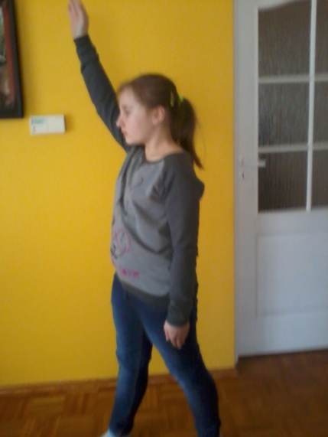
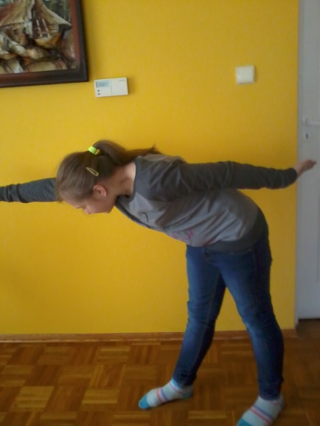
Latawiec
*Stań prosto
*Lewą nogę odstaw do tyłu
*Ciężar ciała równomiernie rozłożony na obie nogi
*Prawa ręka oparta na udzie
*Lewą rękę mocno wyciągnij do góry
*Powoli wykonaj skłon w biodrach
*Wykonaj naprzemiennie wymachy rąk do przodu
*Przenieś ciężar ciała na lewą nogę, odstaw prawą nogę do tyłu, trzymaj równowagę
*Wykonaj dynamiczne naprzemienne wymach rąk do przodu
*Wróć do pozycji wyjściowej i stań prosto

Slide 7
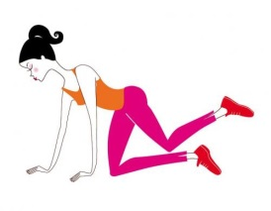
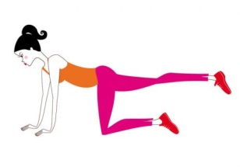
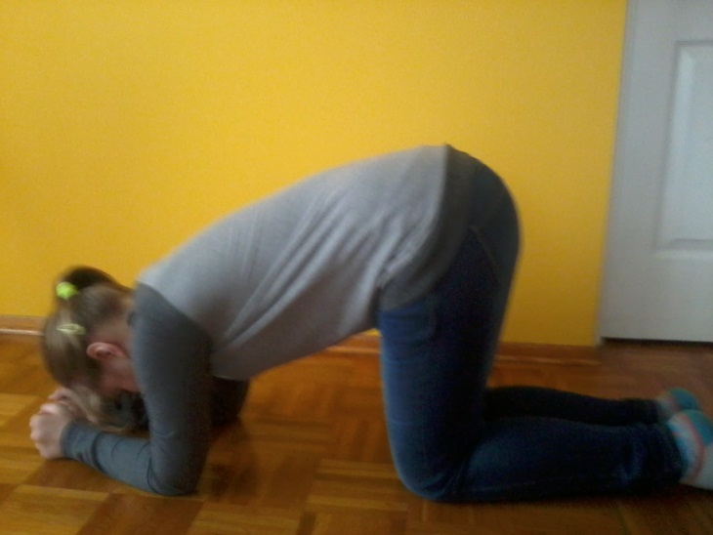
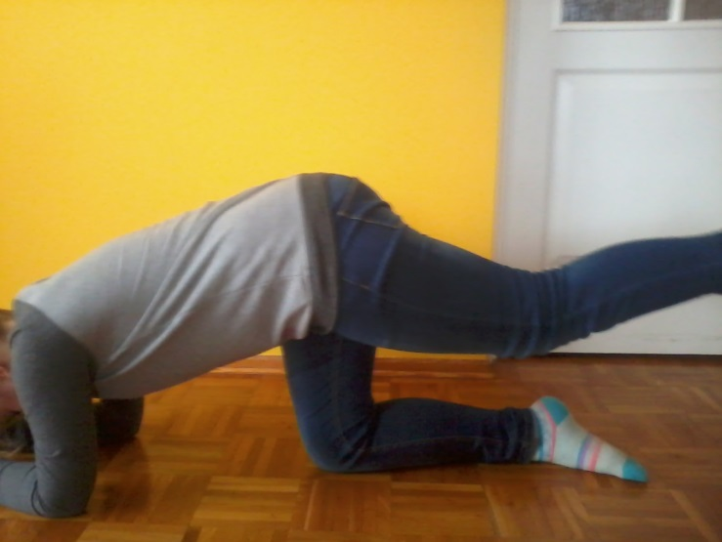
Wymachy nóg
*Uklęknij i oprzyj się na podłodze. Złącz dłonie.
*Przenieś ciężar ciała na lewe podudzie.
*Ugnij prawą nogę i przyciągnij kolano do podbródka
*Następnie przenieś ugiętą prawą nogę do tyłu i podnieś do góry, tak by stopa była skierowana podeszwą do sufitu
*Z powrotem przyciągnij do siebie lekko ugiętą nogę. Powtórz ćwiczenie 10 razy
*Powtórz ćwiczenie 10 razy na drugą nogę
Korzyści dla ciała
To ćwiczenie pozytywnie wpływa przede wszystkim na mięśnie pośladków, ale także na uda.

Slide 8
Dziękujemy za obejrzenie prezentacji :D

